Slide 1


Slide 2
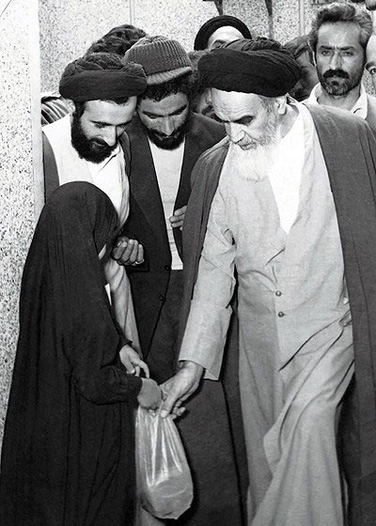
تبلیغ سنتی
با حفظ کرامت و جایگاه روحانیت
تهیه و تنظیم:
سیدرضا حسینی وردنجانی

Slide 3
شیوه اجرای تبلیغ سنتی

Slide 4

امیرالمومنین ع در توصیف پیامبر ص فرمدند :
وَ مِنْهَا طَبِیبٌ دَوَّارٌ بِطِبِّهِ
قَدْ أَحْکَمَ مَرَاهِمَهُ وَ أَحْمَى مَوَاسِمَهُ یَضَعُ ذَلِکَ حَیْثُ الْحَاجَةُ إِلَیْهِ...

Slide 5
معرفی فعالیت
تبیین فعالیت :
بی شک آنچه بیشترین تاثیر گذاری در بین آحاد مردم را دارد حضور مستمر و بدون ساز و برگ های خاص و تحمیل هزینه های زائد بر مردم است. بطوری که همه اقشار از کوک تا نوجوان و جوان و پیر احساس همدردی و همدلی با مبلغ را داشته باشند .برای این نوع از تبلیغ که به اعتقاد بنده انجام فردی آن تاثیرگذار تر است مولفه های را باید در نظر بگیریم که جزء لاینفک این نوع تبلیغ است که در دو بخش مولفه های ایجابی و سلبی به بیان انها می پردازم:
مولفه های ایجابی
ارائه تصاویر یا فیلم مرتبط با فعالیت جهت تبیین بیشتر
توضیح قالب یا قالب‌های انجام فعالیت
مشخص کردن موضوع (تخصصی یا عمومی)
تعیین مخاطب از نظر سنی ، جنسیت، قشر،جغرافیا، تأهل، وضعیت سلامت جسمی، پوشش و سایر ویژگی‎ها ، به همراه مشخص کردن گستره مخاطبین در هر برنامه )
تبلیغات و معرفی فعالیت

Slide 6
الف :بر خورداری از فضائل اخلاقی و زی طلبگی
از جمله پوشش مناسب
ظاهر اراسته
خوش رفتاری عَنْ اَبِى عَبْدِاللّهِ عليه السلام قالَ: عَلَيْكُمْ بِحُسْنِ الْجَوارِ فَاِنَّ اللّهَ عَزَّوَجَلَّ اَمَرَ بِذلِكَ
بردبار و صبور بودن
خستگی ناپذیری
پیگبری برای حل مشکلات اعم از فردی یا جمعی

Slide 7
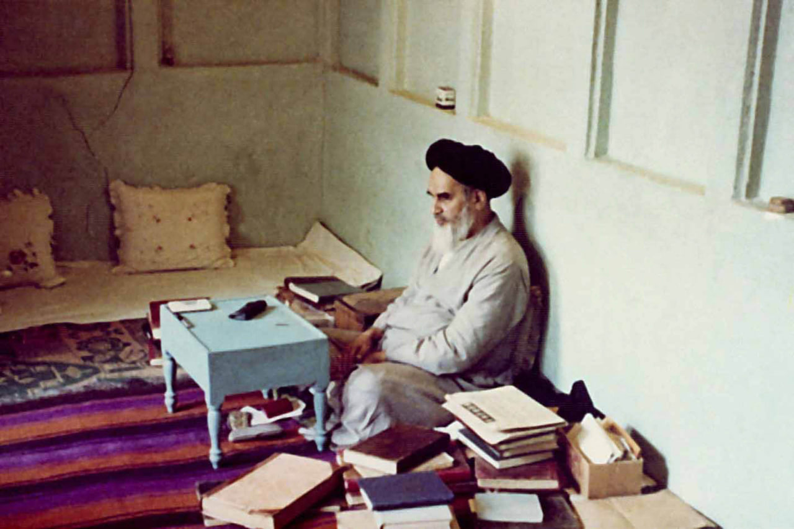
ب:فعالیت مسمتر در یک منطقه
در تبلیغ سنتی صرف یک دهه یا یک ماه رمضان برای اثر گذاری مطلوب کافی نیست و باید طوری باشد که مبلغ در بین مردم زندگی کند تا اعتماد بین مبلغ و مردم شکل بگیرد.
نکته : کار تبلیغی یکی از مهمترین راه فرهنگ سازی است و برای ایجاد فرهنگ دینی یا استمرا آن در جامعه نیاز مند زمان معتنی به است .
ج .بعد علمی و توانمند بودن مبلغ در رفع نیازهای علمی در حوزه اعتقادات ،اخلاق و احکام

Slide 8

مولفه های سلبی
انجام کارها و رفتاری که در شأن طلبه نیست
پرهیز از شوخی و مزاح بی جا
پرهیز از استفاده کردن از الفاظ سخیف
پرهیز از حضور در مکان های که پوشش خاصی می طلبد و با جایگاه طلبه مناسب نیست مثلا استخر شنا آن هم سانس عمومی
پرهیز از شکسته شدن حریم بین مبلغ و مردم
پرهیز از اشرافیت گرایی مثلا در جایی که مردم منطقه تبلیغی محروم هستند
استفاده از ماشین کذایی موبایل با برند کذا و..
پرهیز از خود برتر بینی در بین مردم
..

Slide 9
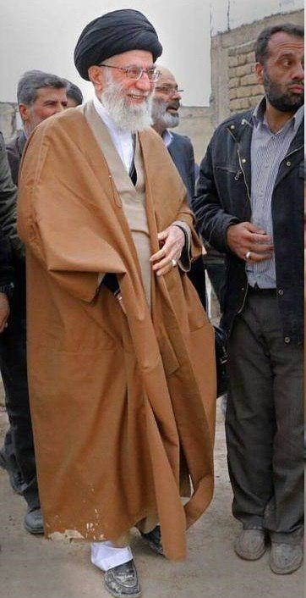
این شیوه به صورت انفرادی انجام می شود و
نقش اساسی آن با مبلغ است
اتکا و اعتماد به خداوند
همت بالا و خستگی ناپذیر بودن
نهراسیدن از مشکلات
و پشتکار رمز موفیقت در این روش است.

Slide 10

جنبه نوآورانه

Slide 11
جنبه نوآورانه یا وجه امتیاز
آنچه از مشی و روش پیامبر ص و ائمه معصومین ع و اولیای دین بر می آید اصلی ترین جرقه برای استمرار این سیره مقدس است
مهمترین تمایز
مهمترین امتیاز این روش این است که هم خود مبلغ رشد معنوی می کند و هم جامعه تبلیغی او. و مهمترین شاخص هم خودساختگی و متخلق به اخلاق بودن خود مبلغ است

Slide 12
اهداف و تأثیرات
فعالیت

Slide 13
اهداف و تأثیرات فعالیت
قطعا این نوع تبلیغی صرفا در راستای بعد نظری معارف دین نیست بلکه ابعاد عملی دین مد نظر است به گونه ای که ابتدا باید مخاطبان جذب الگو خود که در طرح بنده مبلغ است بشوند و بعد از جذب ،مبلغ به مسائل اعتقادی و .. آن ها توجه می کند
امام صادق ع:كُونُوا دُعَاةً لِلنَّاسِ بِغَيْرِ أَلْسِنَتِكُمْ لِيَرَوْا مِنْكُمُ اَلْوَرَعَ وَ اَلاِجْتِهَادَ وَ اَلصَّلاَةَ وَ اَلْخَيْرَ فَإِنَّ ذَلِكَ دَاعِيَةٌ .

Slide 14
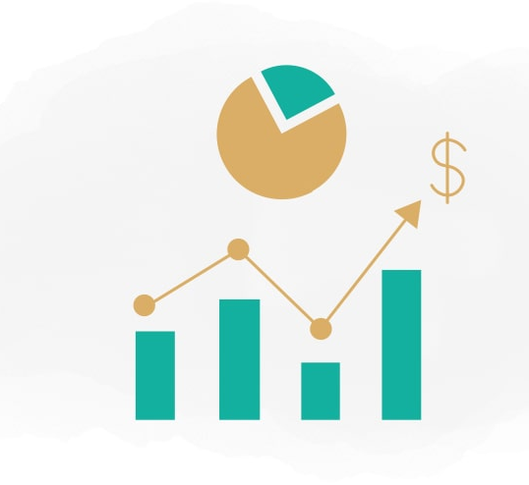
اثر سنجی و
بازخورد از
فعالیت

Slide 15
اثر سنجی و بازخورد فعالیت
قطعا مبلغ خود ساخته و مهذب تاثیر خود در مخاطبانش را خواهد دید ولی این روش چون زمان بر هست توقع این که سریع به ثمر برسد کاری به غایت سخت و شاید غیر ممکن باشد ولی در بازه زمانی مناسب _همانگونه که علمای تاثیر گذار در هر کوی برزن انجام داده اند _این روش بسیار موفق خواهد بود

Slide 16

تأمین مالی و
پشتیبانی فعالیت

Slide 17
تأمین مالی و پشتیبانی فعالیت
بی شک مهمترین پشتوانه امور مالی در این شیوه مردم هستند هرچند اگر نهاد ها و سازمان های حمایتی در این امر کمک حال مبلغ باشند کار پیشرفت بهتری خواهد داشت .

Slide 18
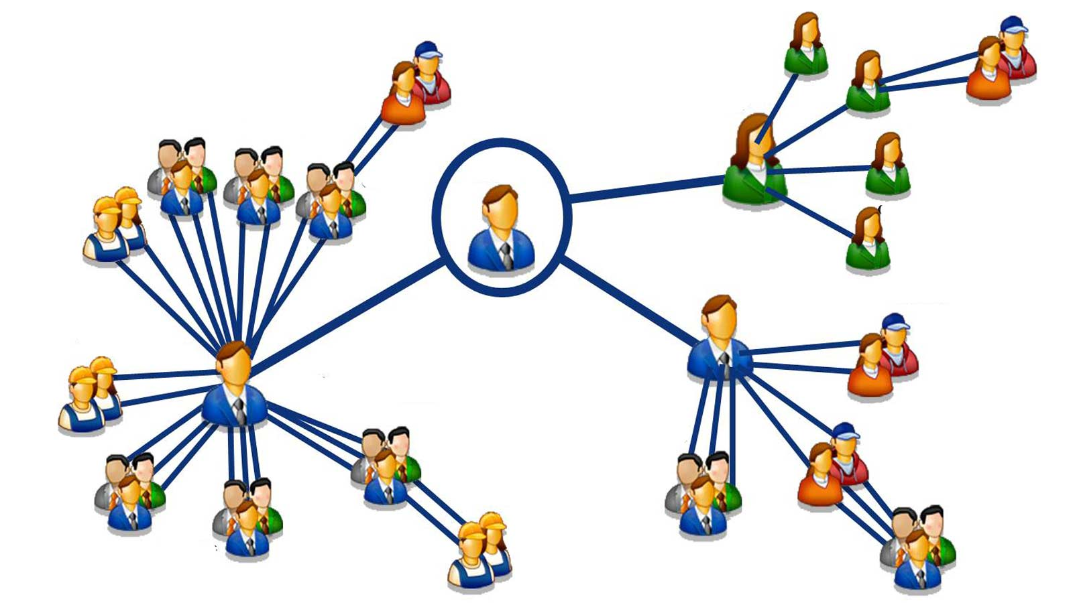
شناسایی
فعالیت‌های
فرهنگی همسو

Slide 19
قابلیت توسعه و تکثیر پذیری فعالیت
این فعالیت قابلیت توسعه دارد کما این که برخی از مبلغین متخلق و تاثیر گذار در سراسر کشور این روش را بخوبی انجام داده اند و علاوه بر ارتقای رشد معنوی جامعه هدف کارهای جنبی از جمله عمرانی و ورزشی و... نیز در کنار تبلیغ شان انجام داده اند .

Slide 20

کلام امیر

Slide 21



